Slide 1
密码编码学与网络安全
电子工业出版社
2006 - 2007
Notes:
原版 “Cryptography and Network Security”, 4/e, by William Stallings
中译本 密码编码学与网络安全 第四版
PPT制作 林丰波
电子工业出版社 2006 - 2007

Slide 2
第20章 防火墙
20.1 设计原理 ↓
* 20.a 防火墙产品 ↓
20.2 可信系统 ↓
20.3 安全评估 ↓

Slide 3
网络防火墙
网络防火墙是抵御来自网络威胁的第一道屏障。
网络防火墙实现其功能的基本手段是阻断可疑的网络流量。
网络防火墙和病毒防火墙是不同的。

Slide 4
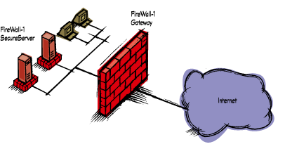
需求背景
网络的发展
  Mainframe → 网络
  LAN、intranet、internet
保护单主机 → 保护网络

Slide 5
20.1 设计原理
防火墙是一个网络阻塞部件。
按照用户配置的策略和规则，防火墙可以允许或禁止网络流量。

Slide 6
防火墙的基本特性
在出入口位置监视所有通信
  所有内网和外网之间的流量皆经由防火墙
  瓶颈
选择通过
  只有被允许的流量才能通过
  策略：默认通过 vs. 默认阻断
防火墙本身必须是安全的
  安全的操作系统
  防火墙的审计/报警功能

Slide 7
防火墙使用的控制技术
方向控制
  发起的方向
服务控制
  哪些服务可以被访问
  基于IP+Port的
  基于代理的
用户控制
  用户身份
行为控制
  对垃圾邮件的过滤

Slide 8
防火墙的局限性
不能抵抗源自内部的攻击
  这些流量不经过防火墙
不能太指望防火墙识别和过滤文件中的病毒
  虽然思路很好，而且确实在某种程度上也行
    能逮住很多恶意代码，但不是全部
      比如SSL保护的数据、有口令的文件(压缩文件、office文件等)
  尤其不能阻止数据驱动的攻击
防火墙不能监控旁路流量
  比如直接拨号连接内网主机
容易造成性能瓶颈
  检查分组(尤其是会话)很费事

Slide 9
防火墙的分类
分组过滤
状态监视
应用网关
电路网关
堡垒主机

Slide 10
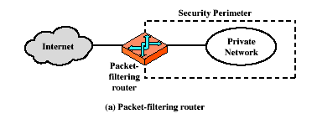
包过滤
分组过滤 packet filter
  单个分组
  方向
  IP地址
  Port
  类型
  默认丢弃 vs. 默认转发
Notes:
SocksCap http://www.socks.permeo.com/Download/SocksCapDownload/index.asp

Slide 11
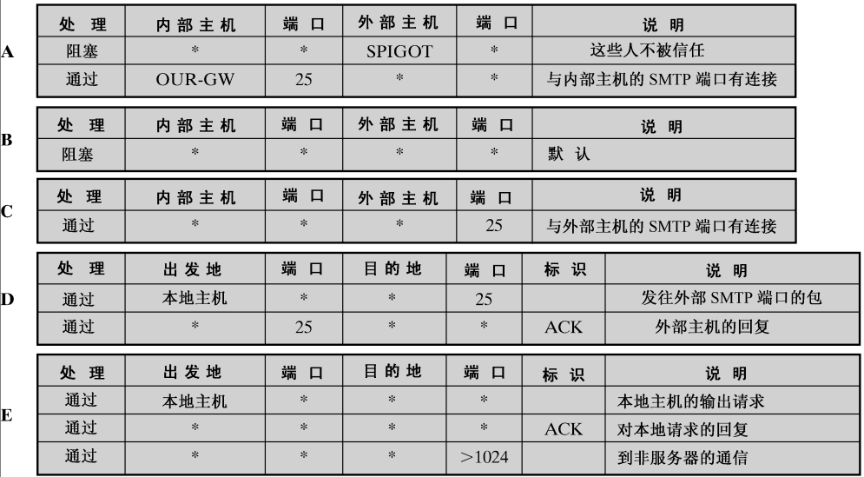
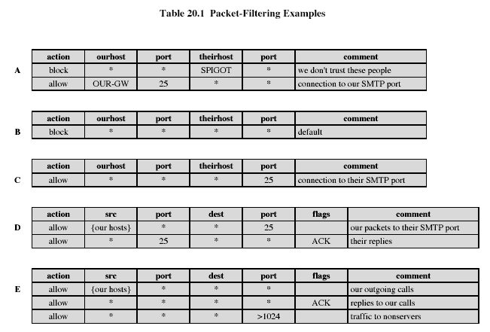
包过滤规则

Slide 12
对包过滤防火墙的攻击
IP地址欺骗
  对策：丢弃来自外部接口却声称内部地址的包
源路由攻击
  对策：禁用源路由选项
IP碎片攻击
  对策：丢弃小的分片

Slide 13
状态监视
状态监视 stateful inspection
  同时考察其前后相关分组
    上下文context
  进一步查看高层协议的相关信息
    TCP
    POP3/SMTP/HTTP/…
  动态的打开/关闭端口
    UPnP
  netstat.exe
Notes:
SocksCap http://www.socks.permeo.com/Download/SocksCapDownload/index.asp

Slide 14
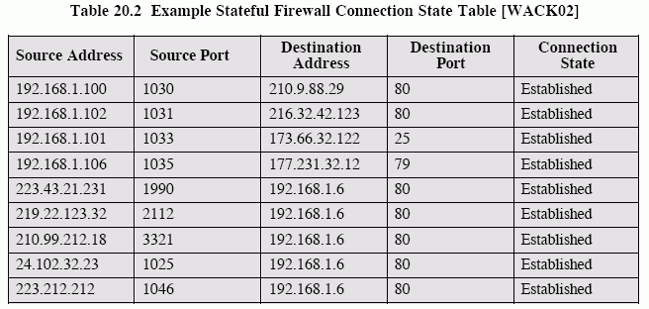
Example Stateful Firewall Connection State Table

Slide 15
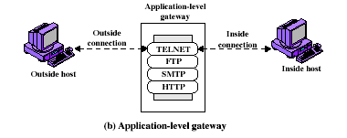
应用层
应用代理 proxy/gateway
  限制为指定协议的制定指令
  HTTP Proxy
  FTP Proxy
  Telnet Proxy
  Apache Proxy
  Wingate Proxy
Notes:
SocksCap http://www.socks.permeo.com/Download/SocksCapDownload/index.asp

Slide 16
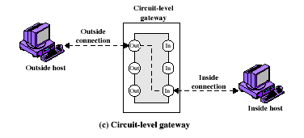
电路层
电路网关 circuit gateway
SOCKS
  rfc1928
  SocksCap http://www.socks.nec.com/
Winsocks

Slide 17
Bastion Host
highly secure host system
runs circuit / application level gateways
provides externally accessible services
potentially exposed to "hostile" elements
  hence is secured to withstand this
may support 2 or more net connections
may be trusted to enforce trusted separation between network connections
Notes:
经过安全加强的，通常是用于提供代理服务的单一功能主机。

Slide 18
防火墙的配置结构
屏蔽路由器 Screening Router
  简单的包过滤
双宿主机网关 Dual Homed Gateway
  双网卡主机(禁止路由功能)
屏蔽主机 screened host firewall
  堡垒主机
屏蔽子网 Screened Subnet Firewall
  DMZ － demilitarized zone

Slide 19
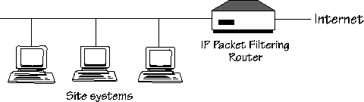
Packet Filtering Firewall
IP packet filtering router

Slide 20
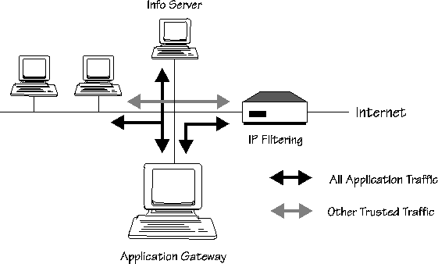
Screened Host Firewall
bastion host

Slide 21
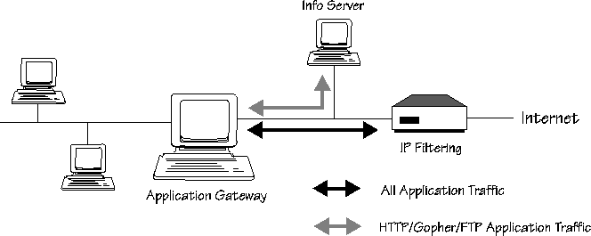
Dual-homed Gateway Firewall
the dual-homed gateway is a complete block to IP traffic between the Internet and protected site.
Notes:
Dual-homed Gateway: Application Gateway

Slide 22
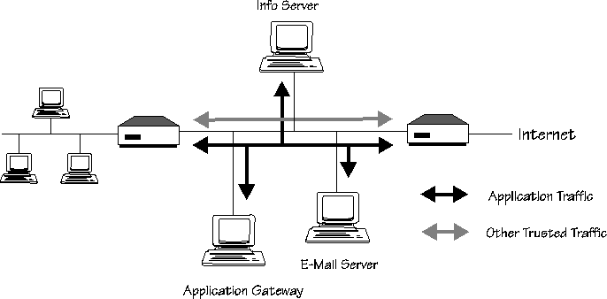
Screened Subnet Firewall
DMZ

Slide 23
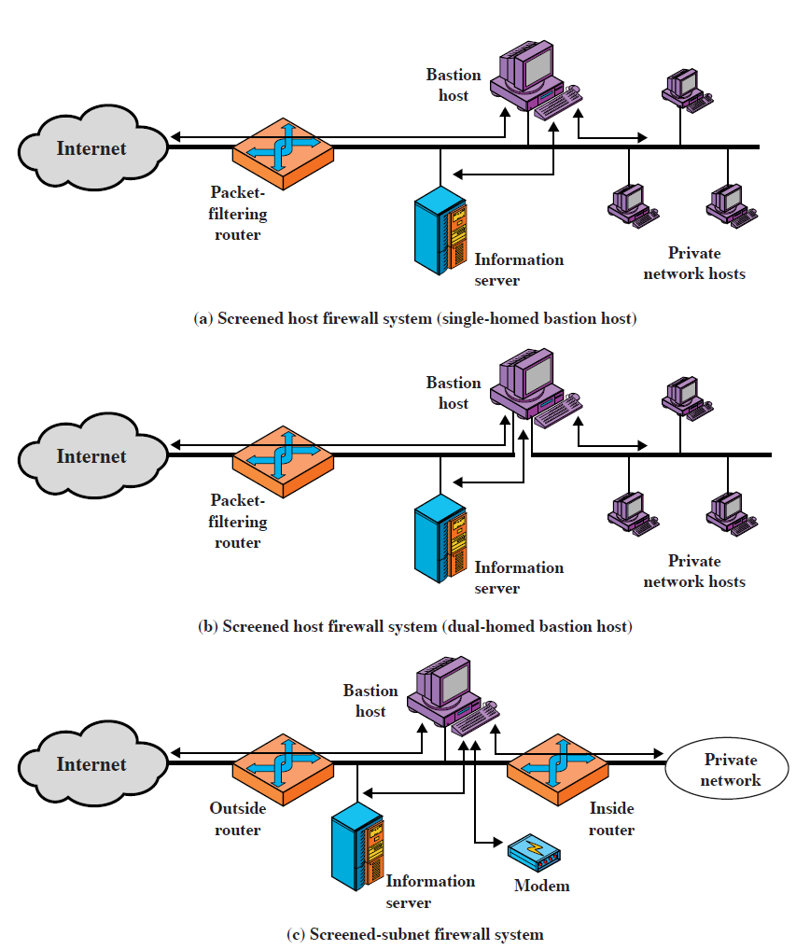

Slide 24
防火墙的其他功能
VPN
  IP安全性 章
IDS
  入侵检测 章
过滤
校园网上的透明网关(NAT?)
…

Slide 25
防火墙的实现形式
软件防火墙
  CheckPoint Firewall-1, Raptor, 微软
  个人防火墙(?)
硬件防火墙:通用CPU＋安全OS
  PC架构(工控机)+Linux/FreeBSD/Unix(裁减/增强)
  CISCO PIX，国内大多数产品
硬件防火墙:专用芯片(ASIC)
  NetScreen, FortiNet
模块化

Slide 26
防火墙的评估、特性
安全性
  防火墙本身的安全性
  对所保护的对象
性能
  并发连接数量
  最大承受流量
易用和灵活性
  规则配置
  适应性
查杀恶意代码
  病毒、木马等
入侵检测
过滤功能
  关键词过滤
日志和监控能力
可靠性
工作模式
  路由模式、NAT模式、透明模式(无IP)

Slide 27
防火墙的使用
确定网络安全策略
  根据需求服务制定策略
  根据策略制定规则
  根据审计来反馈和修订
管理员的职责
  技术因素
  人的因素(更重要)
默认禁止 vs 默认允许

Slide 28
20.a 防火墙产品
商业产品
个人防火墙
Linux包过滤
google(“防火墙市场报告”)

Slide 29
商业产品
Check Point http://www.checkpoint.com/
  FireWall-1
Cisco http://www.cisco.com/
  PIX Firewall
Axent Raptor、NetScreen、NAI、…
天融信公司 http://www.topsec.com.cn/
  网络卫士
NetEye
华依
北大青鸟

Slide 30
个人防火墙
运行在个人机上
  保护本机操作系统免受攻击和入侵
产品举例
  XP中ICF
  天网个人防火墙
  网镖
  BlackICE

Slide 31
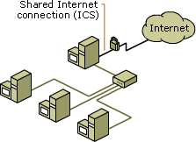
Firewall in XP
ICP － Internet Connection Firewall
  IP, dstPort, srcPort
  Internet Connection Firewall security log
ICS － Internet Connection Sharing

Slide 32
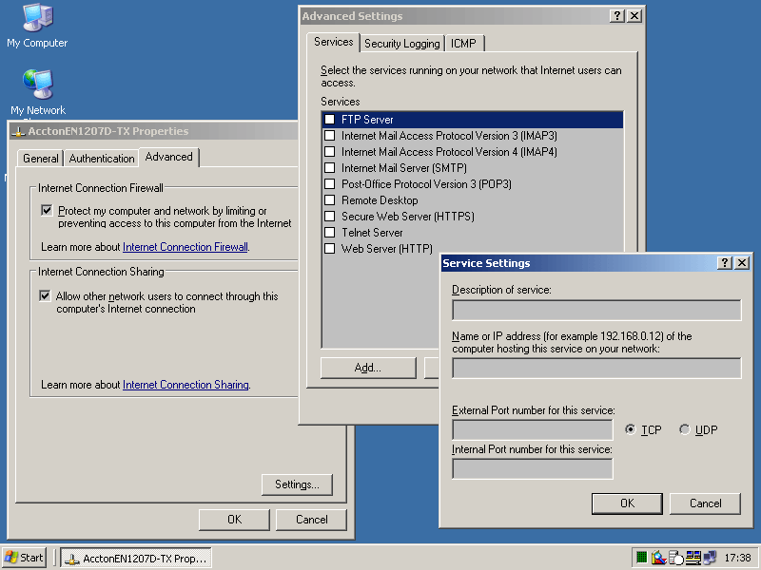

Slide 33
个人防火墙
天网个人防火墙
  http://www.sky.net.cn/
网镖
  试用版
关于学习源代码
  (商业产品没有源代码)
  Netfilter in Linux Kernel

Slide 34
Linux包过滤
Linux包过滤的发展史
Ipfilter
  BSD, Solaris
  http://www.ipfilter.org/
Ipfw
  1994, coming from BSD, 内核2.0，工具ipfwadm
Ipchains
  98, based on the ipfw, 内核 2.2，工具ipchains
Netfilter
  99, based on the ipchains, 内核2.3.15~2.4, 工具iptables

Slide 35
Linux netfilter/iptables
What is netfilter?
netfilter and iptables are the framework inside the Linux 2.4.x kernel which enables packet filtering, network address translation (NAT) and other packet mangling. It is the re-designed and heavily improved successor of the previous 2.2.x ipchains and 2.0.x ipfwadm systems.
netfilter is a set of hooks inside the linux 2.4.x kernel's network stack which allows kernel modules to register callback functions called every time a network packet traverses one of those hooks.
iptables is a generic table structure for the definition of rulesets. Each rule within an IP table consists out of a number of classifiers (matches) and one connected action (target).
netfilter, iptables and the connection tracking as well as the NAT subsystems together build the whole framework.
Notes:
Netfilter/iptables是linux2.4中的内核包过滤及NAT模块。
它使用由用户用iptables工具设置的规则过滤所有IP流量。

Slide 36
netfilter
netfilter
  The kernel-space modules are distributed with the main kernel.
  There is the main ip_tables module, as well as modules specifically for NAT, logging, connection tracking and so on.
  its appropriate function on the packets which they get sent by netfilter, depending on the rules which they have in their rule-list, or chain.

Slide 37
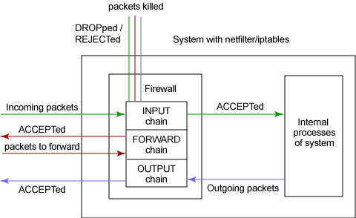
netfilter overview
income
outgoing
route

Slide 38
iptables
-A 或 --append
-D 或 --delete
-P 或 --policy
-N 或 --new-chain
-F 或 --flush
-L 或 --list
$ iptables -A INPUT -s 205.168.0.1 -j ACCEPT
$ iptables -D INPUT --dport 80 -j DROP
$ iptables -D OUTPUT 3
$ iptables -P INPUT DROP
$ iptables -N allowed-chain
$ iptables -F FORWARD
$ iptables -F
$ iptables -L allowed-chain
iptables
  the user-space tools, is used to add, remove or edit rules for the modules
#man iptables
#iptables [-t table] command [match] [target]
  table: filter、nat、mangle
  cmd: A D P N F L
#iptables-save
#iptables-restore

Slide 39
Online doc
netfilter/iptables 简介
  http://www-900.ibm.com/developerWorks/cn/linux/network/s-netip/index.shtml
netfilter/iptables FAQ
  http://www.netfilter.org/documentation/FAQ/netfilter-faq.html
iptables tutorial
  http://www.linuxsecurity.com/resource_files/firewalls/IPTables-Tutorial/iptables-tutorial.html

Slide 40
应用层代理
Web proxy
  ISA
    Internet Security & Acceleration Server
  squid
The FireWall ToolKit (FWTK)
  is a set of proxies which you can use to build your own firewall
  http://www.fwtk.org/main.html

Slide 41
电路级：SocksV5/ SocksCAP
SOCKS RFC 1928
  http://www.ietf.org/rfc/rfc1928.txt
SocksCap
  http://www.socks.nec.com/
  http://www.socks.permeo.com/Download/SocksCapDownload/index.asp

Slide 42
Network Address Translators(NAT)
需求
  暂时解决IP地址不足问题
  安全(掩盖了内网的拓扑结构)
NAT in IETF RFC 1631
  http://www.ietf.org/html.charters/nat-charter.html
How it works
  http://www.howstuffworks.com/
NAT in Windows
  sygate、wingate、winroute 简单比较 （Google!）
  网络连接的共享
NAT in Linux
  Linux 2.4 NAT HOWTO
DHCP
  RFC 2131

Slide 43
NAT
\ | /
+---------------+
|Regional Router|
+---------------+
WAN | | WAN
| |
Stub A .............|.... ....|............ Stub B
| |
{s=198.76.29.7,^ | | v{s=198.76.29.7,
d=198.76.28.4}^ | | v d=198.76.28.4}
+-----------------+ +-----------------+
|Stub Router w/NAT| |Stub Router w/NAT|
+-----------------+ +-----------------+
| |
| LAN LAN |
------------- -------------
| |
{s=10.33.96.5, ^ | | v{s=198.76.29.7,
d=198.76.28.4}^ +--+ +--+ v d=10.81.13.22}
|--| |--|
/____\ /____\
10.33.96.5 10.81.13.22
Figure 2: Basic NAT Operation

Slide 44
20.2 可信系统
基本思路是这样的：把系统对象分为主体和客体(subject/object)，分别赋予安全性等级，执行分级安全策略，做到
  禁止向上读：主体只能读安全等级相等或较低的客体
  禁止向下写：主体只能写安全等级相等或较高的客体（否则意味着泄露）

Slide 45
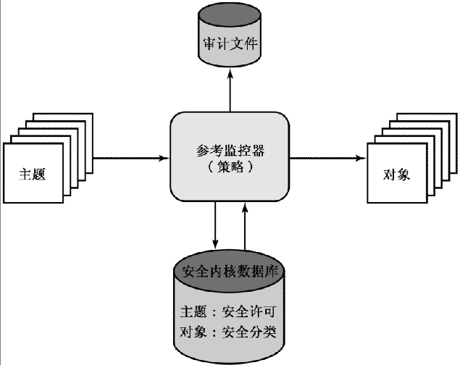
Reference Monitor
参考监控器

Slide 46
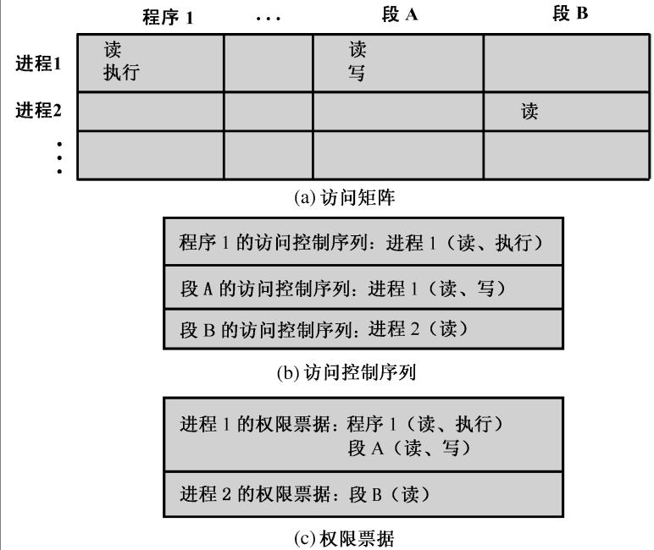
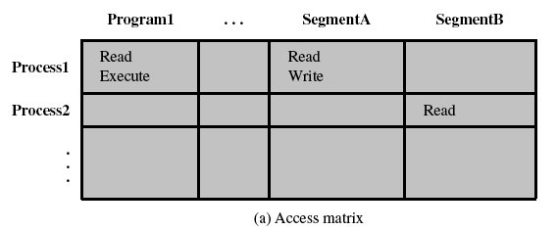
访问控制 Access Control
ACM
ACL
CL
Notes:
Access control matrix， access control list， capability list

Slide 47
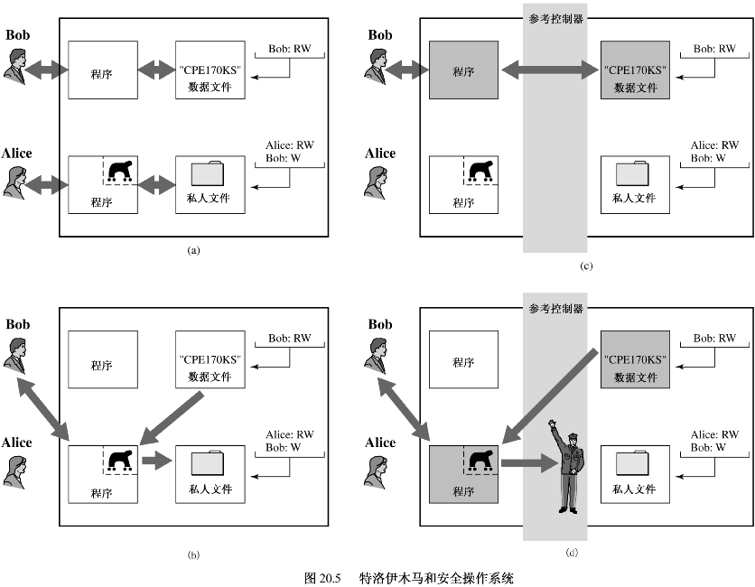

Slide 48
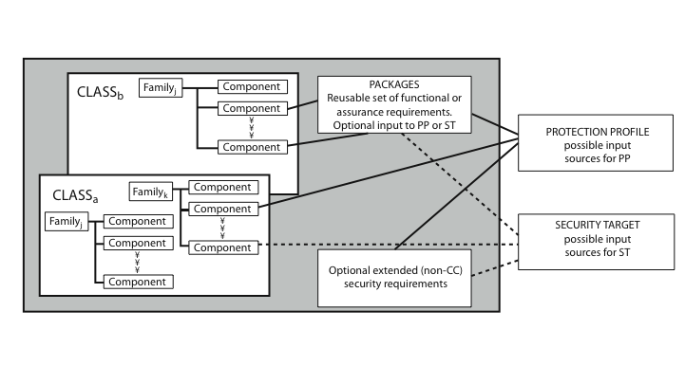
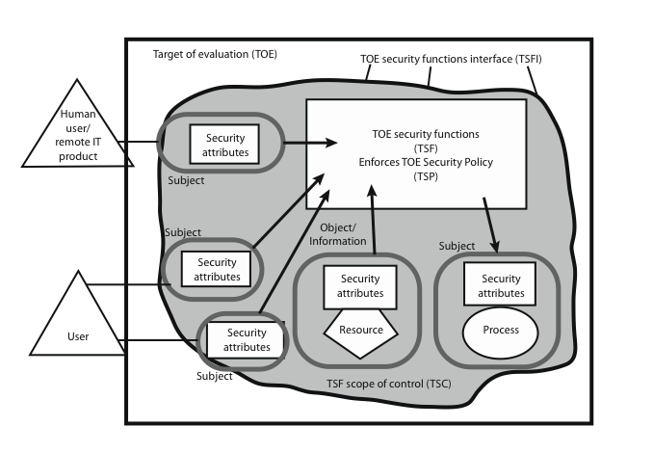
20.3 安全评估
CC

Slide 49
CC
Common Criteria for Information Technology Security
  with the aim of replacing existing criteria (FC/TCSEC, ITSEC, CTCPEC) with a single international standard: the Common Criteria (CC).
links
  http://csrc.nist.gov/cc/Documents/
  http://www.commoncriteria.org/
  http://www.itsecurity.com/dictionary/cc.htm

Slide 50
CC in 3 Parts
Part 1 Introduction and General Model
Part 2 Security Functional Requirements
Annexes
Part 3 Security Assurance Requirements

Slide 51
CC / EAL
Evaluation Assurance Levels
EAL1：功能测试
EAL2：结构测试
EAL3：系统测试和检查
EAL4：系统设计、测试和复查
EAL5：半形式化设计和测试
EAL6：半形式化验证的设计和测试
EAL7：形式化验证的设计和测试

Slide 52
阅读材料
An Introduction to Internet Firewall
  http://csrc.nist.gov/publications/nistpubs/800-10/
  http://csrc.nist.gov/publications/nistpubs/
  http://csrc.nist.gov/publications/
  http://csrc.nist.gov/
Computer Security Evaluation FAQ V2.1
中华人民共和国国家标准
  《计算机信息系统安全保护等级划分准则》

Slide 53
关键词 Key Terms
access control list (ACL)
application-level gateway
access matrix access right
bastion host capability ticket
circuit-level gateway common criteria (CC)
firewall multilevel security
object packet-filtering router
subject trusted system
reference monitor
stateful inspection firewall

Slide 54
小结
网络防火墙通常是保护安全的第一道屏障。
和病毒防火墙/实时检测软件一道，它们很可能造成系统性能的急剧下降。

Slide 55
Q & A

